Slide 1
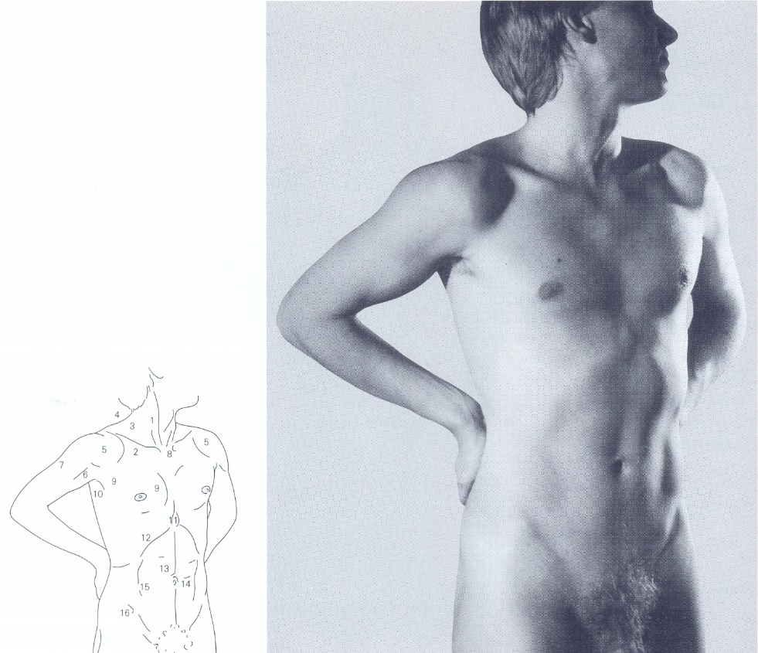
Obr. 2a Svaly hrudníku
a břicha
1 m.
2
3 trigonum colli laterale
4 m.
5 m.
6 m.
7 m.
8 articulatio
9 m.
10 plica axillaris anterior
11 processus
12 arcus
13 m.
14
15 linea semilunaris
16 spina

Slide 2
2
1
2
3
4
5
1
5
3
4

Slide 3
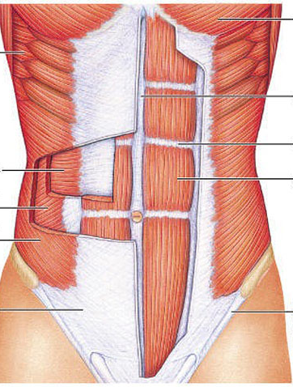
1
2
3
4
5

